Slide 1
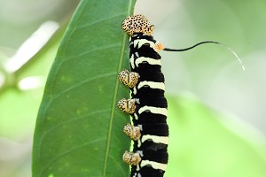
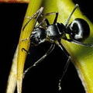
Хижаки-дивовижні рослини
Підготувала учениця 11 класу Павловська М.

Slide 2
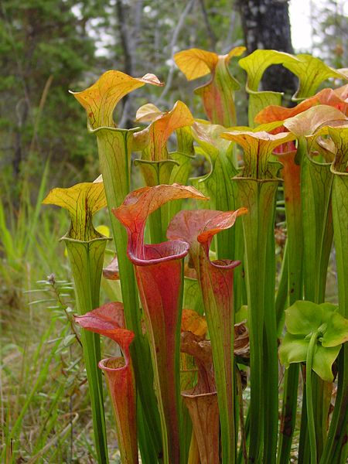
Глечики – пастки Сараценія
Деякі рослини забарвлюються в яскраво-червоний колір, інші виділяють липку речовину. У Сараценії на шийці ростуть довгі волоски, спрямовані донизу, що не дозволяє комахам вилізти на гору. У середині глечика залозки виділяють ферменти, що значно прискорюють розчинення комашиної плоті.
Личинки комарів та павуків живуть у середені глечику сараценії.

Slide 3
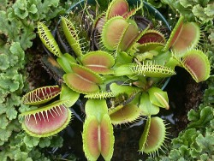
Венерина мухоловка
Пастка формується в кінці листка, кожен листок має чутливі волоски, що приводять у рух пастку. Це відбувається у тому разі, якщо комаха ворухне одним з волосків
Пастка спрацьовує за 1/5 секунди. Зубці, чіпляючись один за одного, але невелика комаха спроможна вилізти назовні.
При потраплянні великої здобичі, пастка повільно зачиняється протягом кількох годин, аж поки жертва цілком не розчавиться.

Slide 4
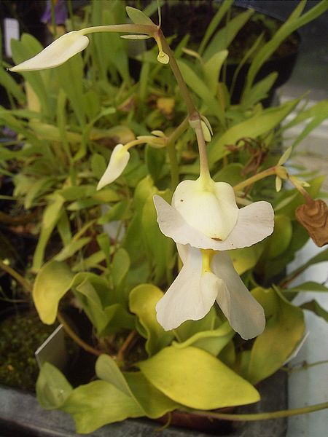
Пухиринка
Пухиринки ростуть у водоймах. З листків у них звисають пухирці з отвором, спеціальні залози викачують з пухирця майже всю воду. Потім виділяється цукриста речовина, що приваблює здобич. Щойно жертва торкнется сигнальних волосків клапан відчиняється і здобич разом із водою засмоктується в пухирець. Далі клапан швидко затуляється,і розпочинається перетравлювання улову.

Slide 5
Непентес
Непентес (Nepenthes) — рід хижих рослин, для них характерні специфічні пастки заповнені травними соками. Налічується 120-130 видів Непентесів, розповсюджених на території Австралії та Мадаґаскарі. Рослини пасивно полюють на комах, павуків, дрібних ссавців.

Slide 6
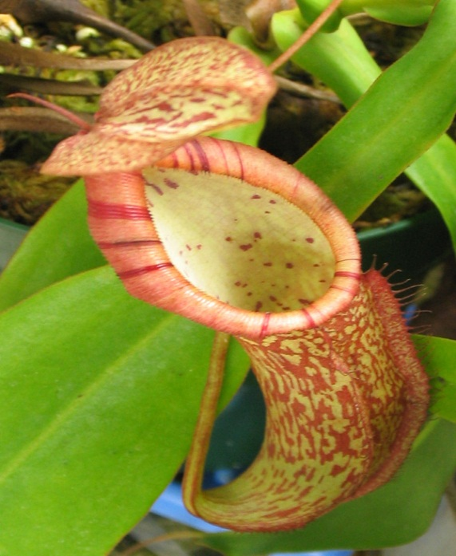

Slide 8
Зараз в світі відомо понад 500 видів рослин-хижаків

Slide 10
Дякую за увагу!

